Slide 1

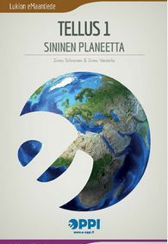
1. Johdatus maantieteeseen ja tutkimukseen

Slide 2

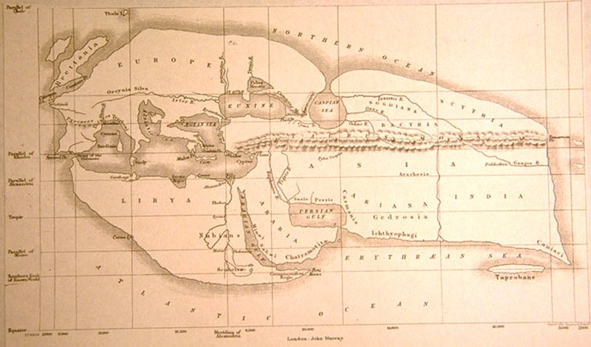
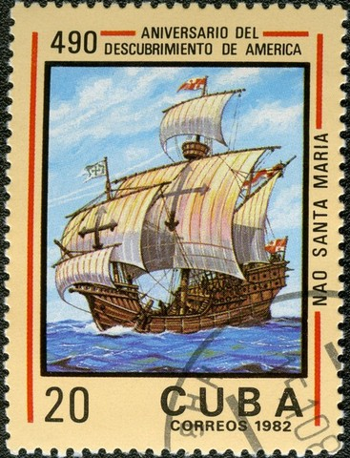
Maantieteen historiaa
Varhaisinta maantiedettä: kreikkalainen Erastosthenes 200 eaa
Keskiajan tutkimusmatkat, mm. Kolumbus
van Humboldt tutki Etelä-Amerikkaa maantieteellisin keinon 200 v. sitten

Slide 3
Maantiede tieteenä
Tutkii maapalloa ja sen pinnan alueellisia ilmiötä.
Aluemaantiede
  Tutkii tiettyä aluetta monipuolisesti
Yleismaantiede
  Luonnonmaantiede
  Ihmismaantiede

Slide 4
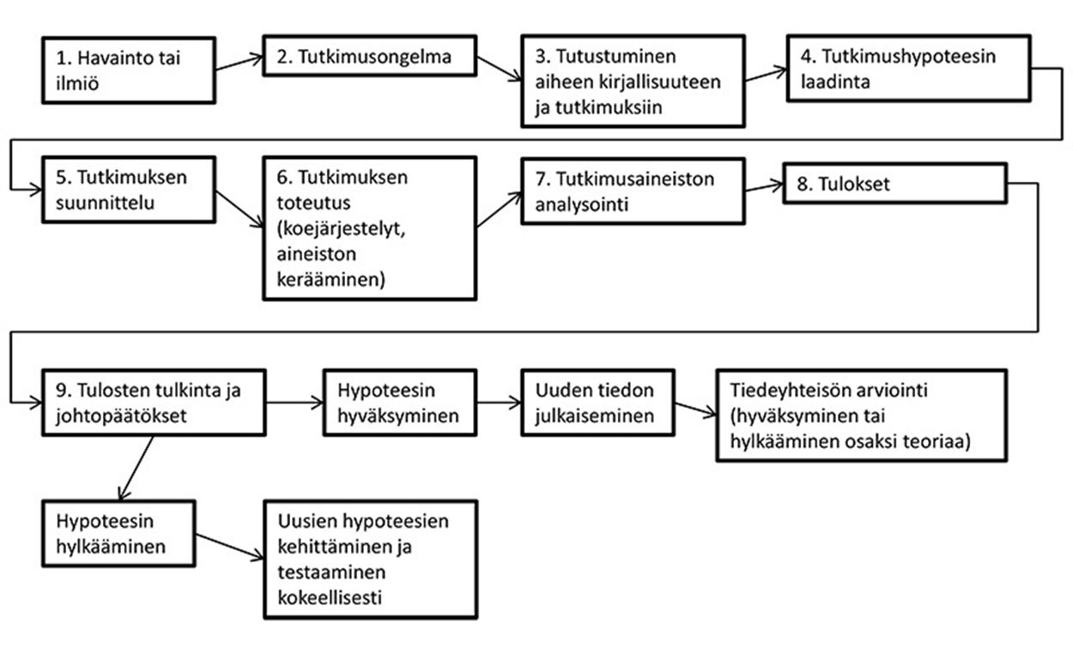
Tutkimuksen vaiheet

